Slide 1
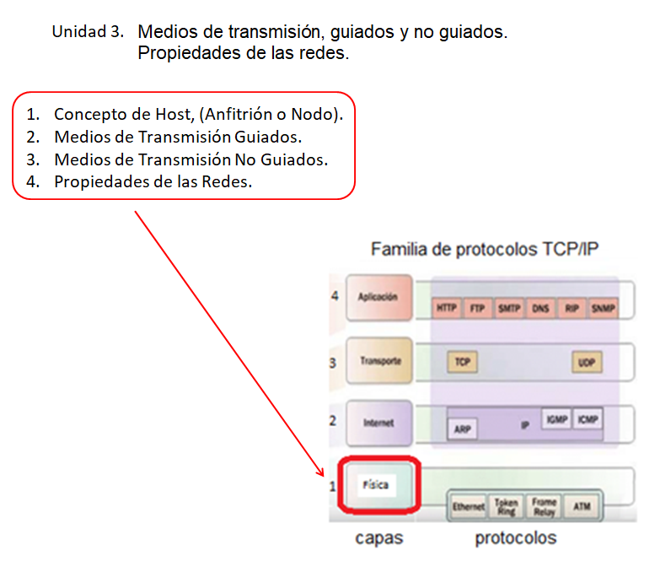

Slide 2
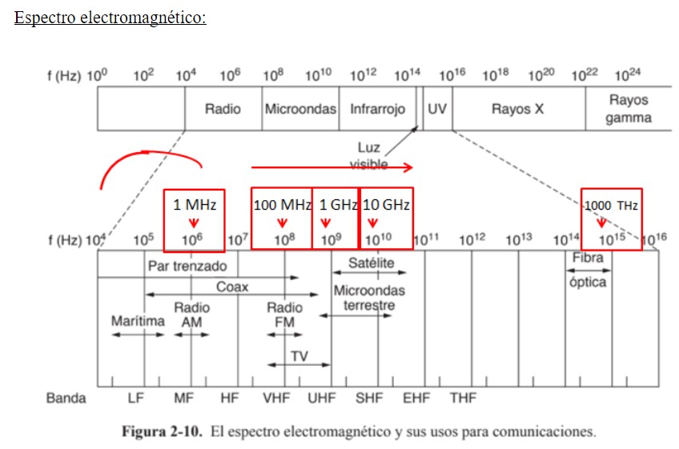

Slide 3
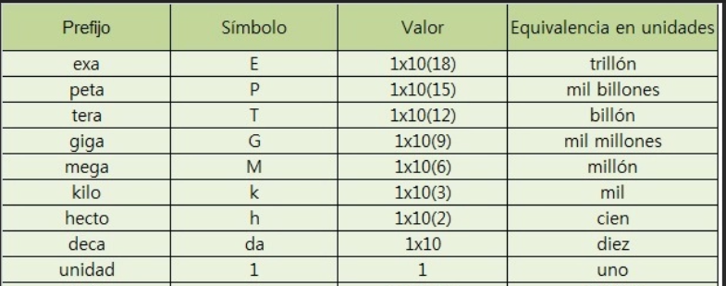
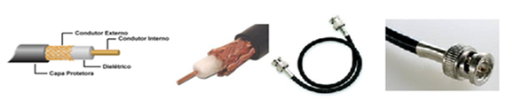
2.1 Medios de Transmisión Guiados.
Cable Coaxial.

Slide 4
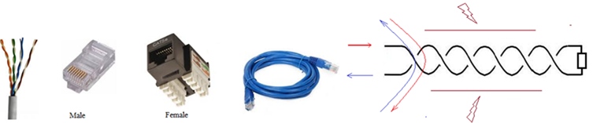
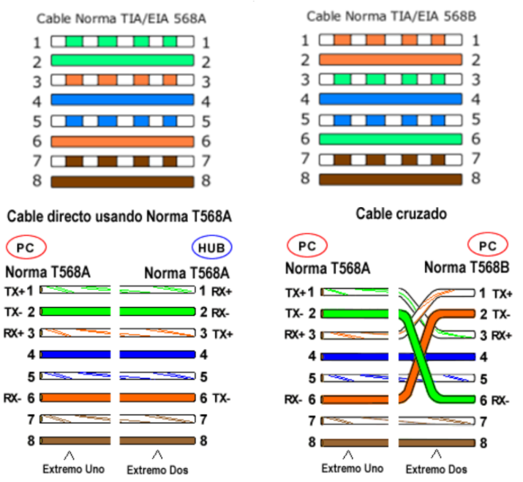

2.2 Medios de Transmisión Guiados. UTP, Par Trenzado Sin Malla.

Slide 5
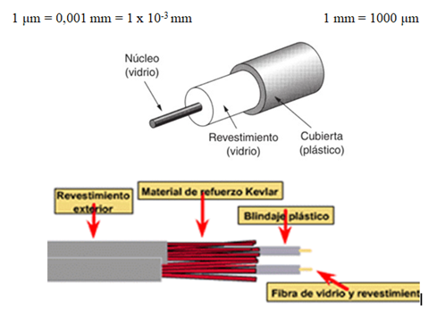
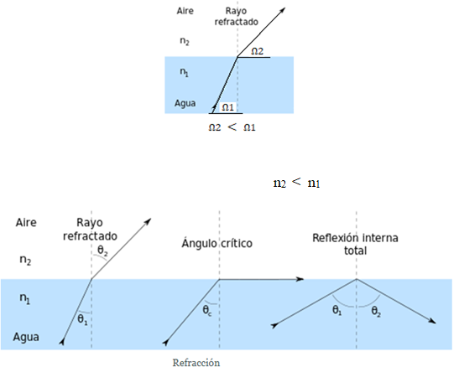
2.3 Medios de Transmisión Guiados.
Fibra Óptica.

Slide 6
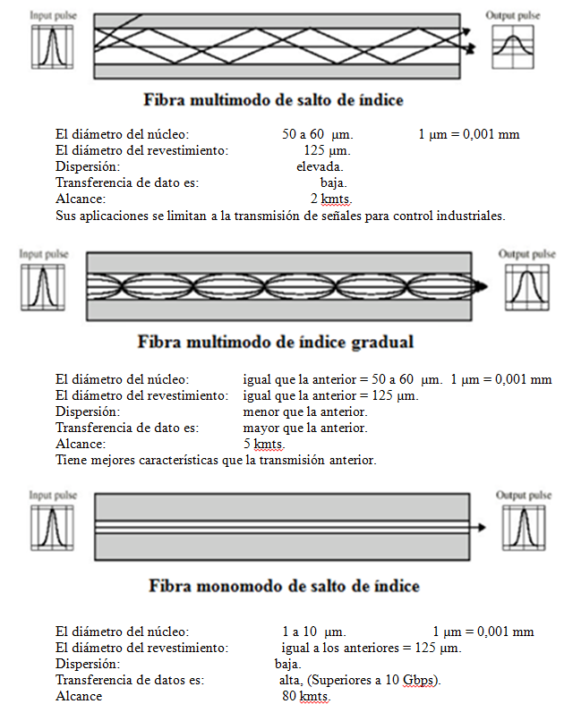

Slide 7
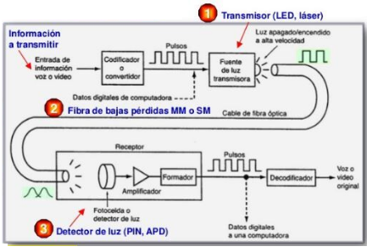
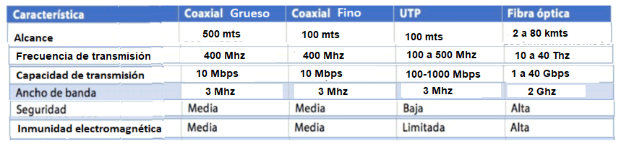

Slide 8
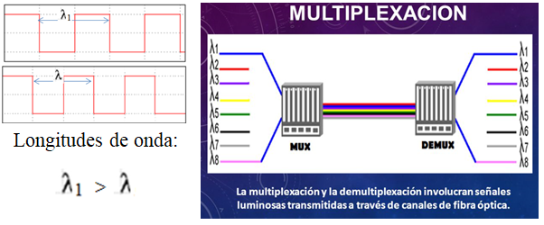

Slide 9
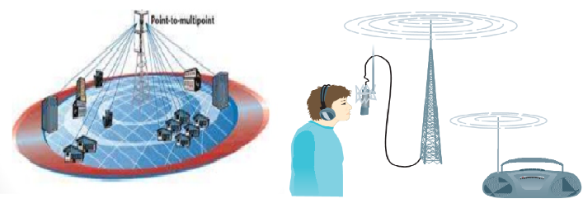
Medios de transmisión no guiados.
La radiocomunicación puede definirse como Telecomunicación realizada por medio de las ondas eléctricas. La Unión Internacional de Telecomunicaciones (UIT), define las ondas radioeléctricas como las ondas electromagnéticas que se propagan por el espacio sin guía artificial y el límite superior de frecuencia se fija, convencionalmente, en 3.000 GHz = 3 THz.
a) Omnidireccionales:
Se utilizan para transmitir señales de radiofrecuencia AM, FM y TV, (Canales UHF, VHF, del espectro de frecuencia).
Ondas de Radiofrecuencia: 30 Mhz a 1 Ghz.

Slide 10
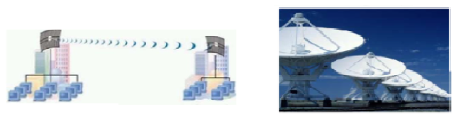
b) Direccionales o Punto a punto:
Microondas: 2 Ghz a 12 Ghz. Direccionales. (Terrestres o satelitales).
Infrarrojos: 1 Thz a 100 Thz.

Slide 11
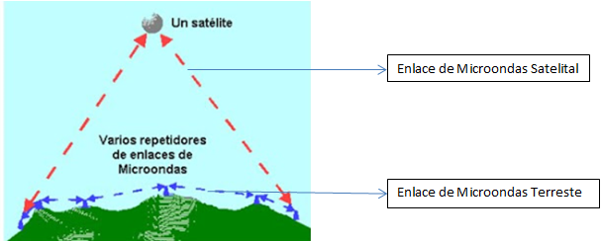
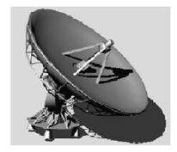
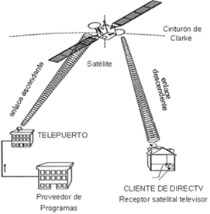
Microondas terrestres y satelitales:
Microondas: 2 Ghz a 12 Ghz. Direccionales. (Terrestres o satelitales).
Ascendente (GHz) Descendente (GHz)
4 Ghz 6 Ghz
Directv transmite en la banda de frecuencias Ku, (12 GHz)
Telefonía: utiliza enlaces satelitales entre centrales.
Redes privadas: también utilizan enlaces satelitales.
Transmisión de Wifi: frecuencia: 2,4 Ghz y 5 Ghz.
Transmisión de Bluetooth: frecuencia: 2,4 Ghz.

Slide 12
Infrarrojos.
Limitado a cortas distancias.
Utilización de transductores que modulan la luz infrarroja no coherente.
Deben estar alineados o tener una reflexión directa.
No pueden atravesar obstáculos.
Rapidez en la instalación, ya que no es necesario tener ningún permiso.
Frecuencias de transmisión del orden de 1 THz, (1000 Ghz).

Slide 13
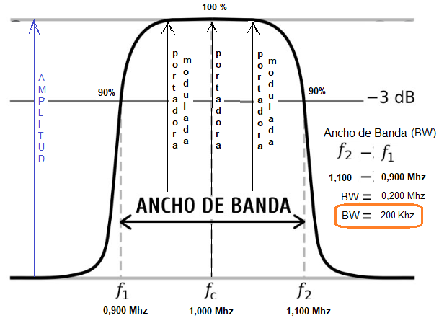
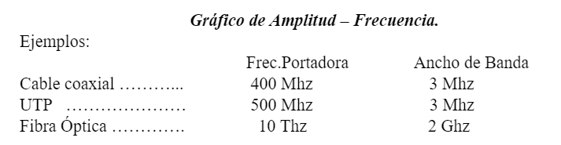
Propiedades de las transmisiones:
Frecuencia de portadora y Ancho de Banda.

Slide 14
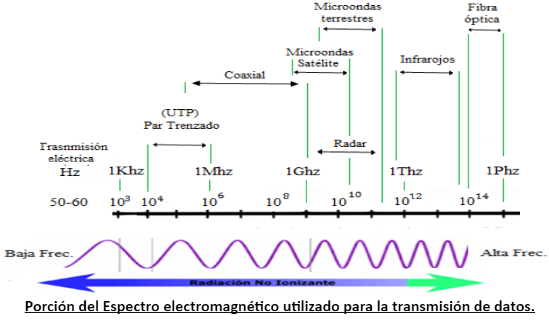
Capacidad de un canal – Unidad de Medición: Bits por segundo = Bps
Cable Coaxial …………….... 10 Mbps
UTP Lan Ethernet …………. 100 Mbps
UTP Fast Ethernet …………. 1 Gbps
Fibra Óptica………………...... 40 Gbps
Retardo – Unidad de Medición: milisegundos = mseg
Atenuación – Unidades de Medición: Volts = V
Ruido – Unidades de Medición: decibeles = db

